Slide 1
Trabajo de titulación previo a la obtención del título de Magíster en Sistemas de Gestión Ambiental
ECODISEÑO PARA LA FABRICACIÓN DE TEJAS CERÁMICAS CON APLICACIÓN DE UN DESCARTE INDUSTRIAL POLVOS DE ACERÍA
AUTOR: VIZUETA CAJO JUAN ALFREDO
DIRECTOR: BERMEO GARAY MARTHA MIRELLA PhD.
Octubre-2020

Slide 2
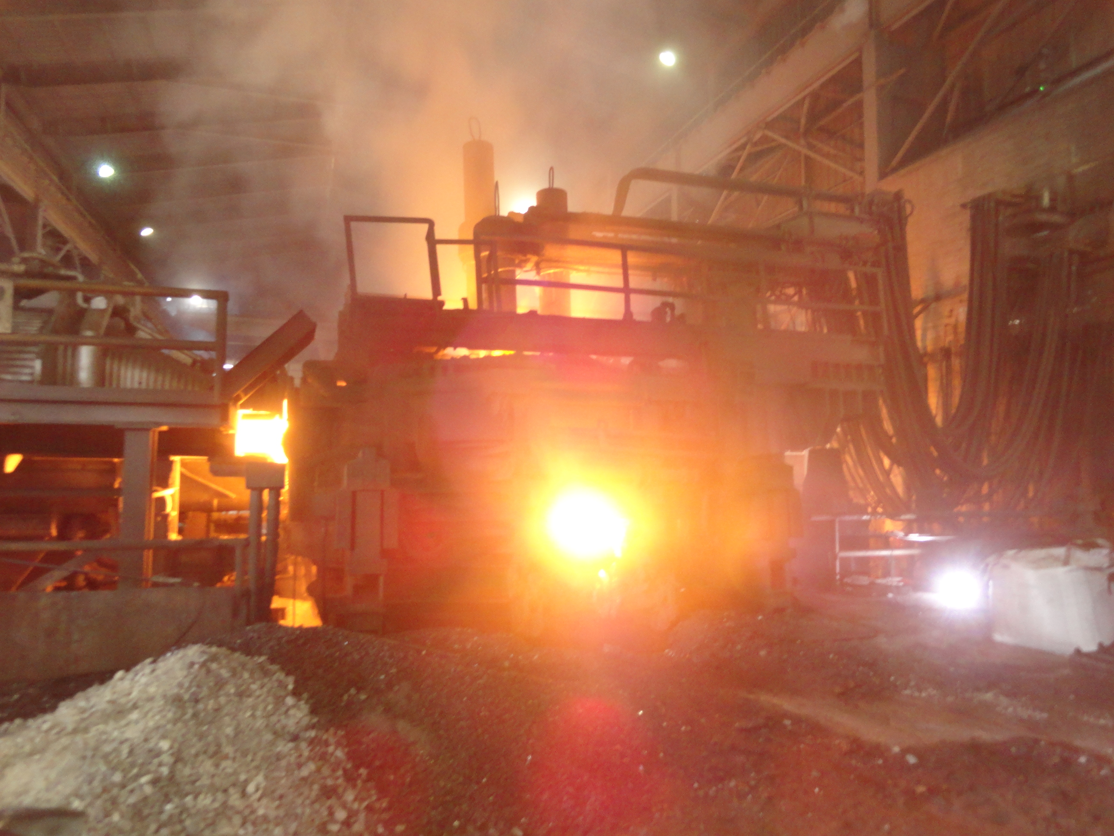
1.1 Introducción:
En el proceso de aceración por horno de arco eléctrico se generan gases y partículas solidas finas que son arrastrados por un sistema de aspiración (planta de humos) . Estos polvos son considerados por las legislaciones de los países productores de acero como un residuo solido peligroso.

Slide 3
1.3.- Planteamiento del problema:
NOVACERO genera alrededor de 42,26 ton/mes de polvo de acería estos contienen metales pesados como Fe 55,15%, Zn 25,58 Pb 0,6 y Cd 0,46%, el uso inadecuado de este residuo puede causar degradación del suelo, aire y las corrientes de agua por los metales pesados que este constituye.

Slide 4
1.5.1.- Objetivo General del proyecto
Elaborar un Ecodiseño para la fabricación de tejas cerámicas con aplicación de un descarte industrial polvos de acería.
1.5.2.- Objetivos Específicos:
Determinar las características físicas químicas del polvo de acería y la materia prima para la elaboración de la teja cerámica.
Realizar a nivel de laboratorio formulaciones en base a concentraciones 5, 10, 15, 20% de polvo de acería que nos permitan obtener un mejor resultado en la fabricación de la teja cerámica a fin de cumplir requisitos INEN, y con la Normativa legal vigente.
Determinar el ahorro económico en la gestión del procesamiento de residuos solidos en base a la sustitución de polvos de acería como materia prima para la fabricación de tejas cerámicas.

Slide 5
1.7.- Hipótesis
Mediante la utilización de polvos de acería en diferentes % (p/p) se logrará obtener tejas cerámicas que cumplan los requisitos de acuerdo Norma INEN y a la normativa ambiental legal vigente.
1.7.1.- variables de la investigación
Variable Independiente
Qué % de metales pesados (Pb, Cd, Cr, y Zinc) presentes en el polvo de acería son los idóneos según el diseño experimental para la fabricación de tejas a fin de cumplir requisitos.
Variable Dependientes
- Cumplimiento de normativa INEN-990 tejas cerámicas requisitos.
- Cumplimiento de normativa legal vigente Acuerdo Ministerial 097A.

Slide 6
2.- MARCO TEÓRICO REFERENCIAL CONCEPTUAL Y LEGAL
En Ecuador, Acería del Ecuador C.A. reporta 1 000 t anuales de este residuo, (Acería del Ecuador C.A) mientras que en NOVACERO S.A. se obtienen 507,12 t aproximadamente de polvo de acería al año. (Alvarez, 2010).
La Constitución política de Ecuador indica en el artículo 396 que “cada uno de los actores de los procesos de producción, distribución, comercialización y uso de bienes o servicios asumirá la responsabilidad directa de prevenir cualquier impacto ambiental, de mitigar y reparar los daños que ha causado, y de mantener un sistema de control ambiental permanente.” (Asamblea, 2018).

Slide 7
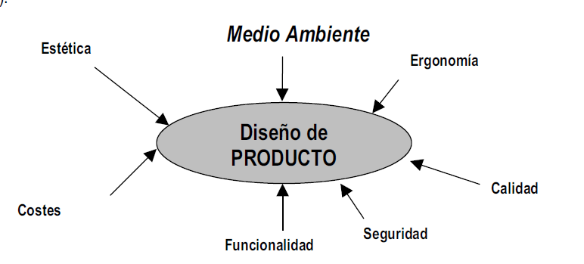
2.1.- Ecodiseño
Un ecodiseño trata criterios medioambientales que está estrechamente unido con el diseño de cualquier producto que la mente se ingenia para dar solución y mejora en cuanto a la reducción o minimizar el impacto medioambiental.
Figura 1. Eco diseño de un producto
Fuente: (FJ, 2000)

Slide 8
2.2.- Definiciones
Polvos de acería.- material pulverulento de color pardo oscuro, constituido por partículas de tamaño menor a, 0,001 mm pero con una distribución de tamaños variable. Estas partículas estás compuestas por metales como hierro, zinc, plomo y cadmio.
Desechos peligrosos.- Desechos sólidos, pastosos, líquidos o gaseosos resultantes de un proceso de producción, extracción, transformación, reciclaje, utilización o consumo y que contenga alguna sustancia que tenga características corrosivas, reactivas, toxicas, inflamables, biológico-infecciosas, y/o radioactivas, que representen un riesgo para la salud humana y el ambiente de acuerdo con las disposiciones legales aplicables”. (ACUERDO MINISTERIAL 097 LIBRO VI, 2015)
Teja Cerámica.- Según la norma técnica ecuatoriana (INEN 986-1984) es una pieza acanalada o plana de poco espesor hecha de arcilla o tierra arcillosa adecuadamente quemada, elaboradas mediante proceso de extrusión o prensado, secado y cocción.

Slide 9
2.9.1- Materiales cerámicos con aplicación de residuos industriales.
Residuos industriales | Aplicación en materiales cerámicos
Polvo de acería-residuo de la fundición de acero | Elaboración de tejas y bloques de cemento (adoquines)
Arcillas + residuos de polímeros | Construcción (bloques para prefabricados y aislantes)
Residuos de demolición | Construcción (fachadas)
Hormigones de demolición | Construcción Tejas
Lodos de todo tipo: hidrometalurgia, depuradoras de aguas residuales, desemboque de ríos etc. | Construcción (ladrillos y pavimentos y revestimientos cerámicos)
Descripción de residuos industriales en materiales cerámicos
Fuente: (Rincon, 2011)

Slide 10
3.- Metodología de la Investigación
3.1.- Esquema de presentación de la Metodología

Slide 11
3.2.- Diseño Experimental
La metodología experimental consiste en realizar varios experimentos en los cuales solo varía un parámetro y se mantiene constante los demás, dados que las variaciones de respuestas se podrían atribuir a un solo factor.
Dimensión de la teja
Humedad
Tiempo de secado
Tiempo y temperatura de cocción.

Slide 12
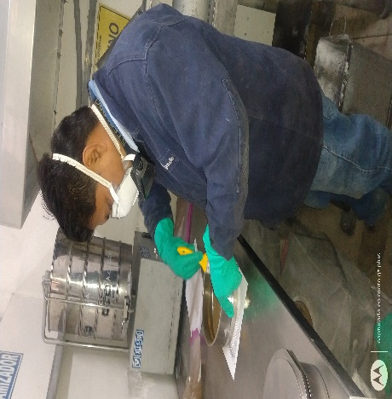
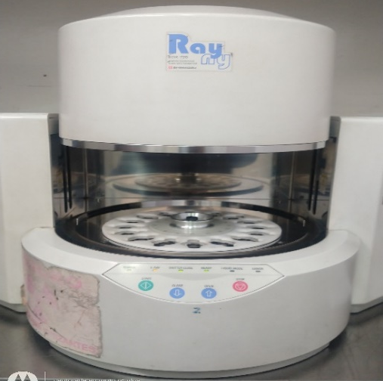
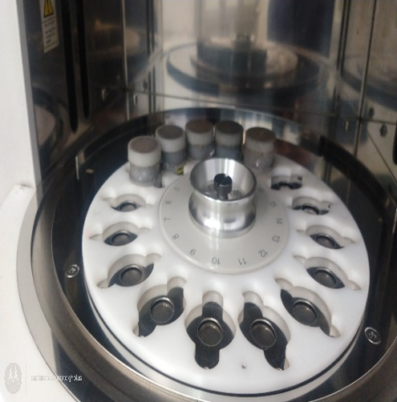
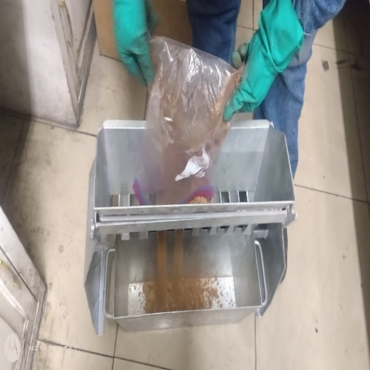
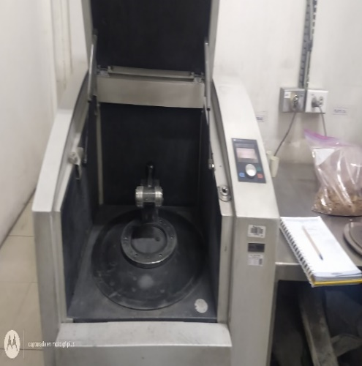
3.4.- Caracterización química polvos de acería-Arcilla
Las muestras se las determino mediante un análisis de fluorescencia de rayos X en el espectrómetro de Rayos X EDX 720 este es un equipo utilizado para el análisis químico en el rango de medición desde el Na (11) hasta el U (92) de muestras sólidas y líquidas.
Preparación de muestra polvo de acería (tamizado malla 270).
Espectrómetro de Rayos X EDX 720, preparación de muestras analíticas en el espectrómetro.
Preparación de muestra de arcilla roja (reducción de partícula).
Preparación de muestra arcilla (tamizado malla 270).
Cuarteo de la muestra (cuarteadora)
Molienda de la muestra (molino de martillo)

Slide 13
3.5.- Resultados Caracterización química del polvo de acería.
Resultados de los óxidos presentes en la muestra de PA (Polvo de Acería)
Parámetros | Resultado % PA-1 | Resultado % PA-2 | Resultado % PA-3 | Resultado % PA-4 | Resultado % PA-5 | Promedio
Fe2O3 | 56,444 | 54,597 | 55,878 | 54,606 | 54,175 | 55,140
ZnO | 24,214 | 25,894 | 25,307 | 26,130 | 26,379 | 25,585
K2O | 5,293 | 5,535 | 5,091 | 5,388 | 5,591 | 5,380
MnO | 4,904 | 5,238 | 4,749 | 4,994 | 5,257 | 5,028
CaO | 3,100 | 2,627 | 3,313 | 3,191 | 2,616 | 2,969
MgO | 1,996 | 1,848 | 1,857 | 1,718 | 1,880 | 1,860
SiO2 | 1,430 | 1,399 | 1,254 | 1,297 | 1,361 | 1,348
Al2O3 | 0,771 | 0,952 | 0,858 | 0,926 | 1,044 | 0,910
Cr2O3 | 0,598 | 0,576 | 0,671 | 0,573 | 0,611 | 0,606
PbO | 0,444 | 0,473 | 0,478 | 0,539 | 0,373 | 0,461
CuO | 0,196 | 0,214 | 0,19 | 0,191 | 0,208 | 0,200
Ir2O3 | 0,182 | 0,205 |  |  |  | 0,194
Cl | 0,168 | 0,177 | 0,169 | 0,177 | 0,175 | 0,173
SO3 | 0,089 | 0,096 | 0,02 | 0,094 | 0,093 | 0,078
Ac | 0,064 | 0,051 | 0,062 | 0,045 | 0,104 | 0,065
Br | 0,056 | 0,06 | 0,058 | 0,061 | 0,058 | 0,059
Ra | 0,026 | 0,057 | 0,027 |  |  | 0,037
Rb2O | 0,016 | 0,01 | 0,019 |  |  | 0,015
V2O5 | 0,009 |  |  |  |  | 0,009
SnO2 |  |  |  | 0,055 | 0,063 | 0,059
SrO |  |  |  | 0,015 | 0,013 | 0,014
Fuente: (NOVACERO, Laboratorio de Calidad, 2019)

Slide 14
3.6.- Resultados Caracterización química de las arcillas.
Resultados de los óxidos presentes en la muestra de arcillas
Parámetro | Resultado M1 % | Resultado M2 % | Resultado M3 % | Resultado M4 % | PROMEDIO
SIO2 | 39,087 | 39,727 | 39,365 | 39,204 | 39,346
AL203 | 31,771 | 31,821 | 32,671 | 32,527 | 32,198
FE2O3 | 15,407 | 15,053 | 14,550 | 15,022 | 15,008
K20 | 9,532 | 9,607 | 9,937 | 9,788 | 9,716
MgO | 1,499 | 1,401 | 1,367 | 1,350 | 1,404
TiO2 | 1,159 | 1,143 | 1,170 | 1,163 | 1,159
CaO | 0,832 | 0,803 | 0,594 | 0,607 | 0,709
ZnO | 0,339 | 0,128 | 0,056 | 0,042 | 0,141
MnO | 0,170 | 0,129 | 0,085 | 0,096 | 0,120
V2O5 | 0,068 | 0,055 | 0,076 | 0,075 | 0,069
ZrO2 | 0,049 | 0,051 | 0,056 | 0,055 | 0,053
Cr2O3 | 0,040 | 0,039 | 0,030 | 0,026 | 0,034
SrO | 0,018 | 0,020 | 0,020 | 0,020 | 0,020
SO3 | 0,015 | 0,013 | 0,013 | 0,015 | 0,014
PbO | 0,013 |  |  |  | 0,013
Y2O3 | 0,001 | 0,010 | 0,010 | 0,010 | 0,008
Fuente: (NOVACERO, Laboratorio de Calidad, 2019)

Slide 15
3.7.- Descripción de los tratamientos del Diseño Experimental.
°N | Descripción | Número de Repeticiones | # de tejas por tratamiento
1 | En este tratamiento la mezcla para la fabricación del sujeto experimental tiene 0% polvo de acería, fue fabricado con el 100% de arcillas minerales. | 5 | 10
2 | En este tratamiento la mezcla para la fabricación del sujeto experimental tiene un 5% polvo de acería. | 5 | 10
3 | En este tratamiento la mezcla para la fabricación del sujeto experimental tiene un 10% polvo de acería. | 5 | 10
4 | En este tratamiento la mezcla para la fabricación del sujeto experimental tiene un 15% polvo de acería. | 5 | 10
5 | En este tratamiento la mezcla para la fabricación del sujeto experimental tiene un 20% polvo de acería. | 5 | 10

Slide 16
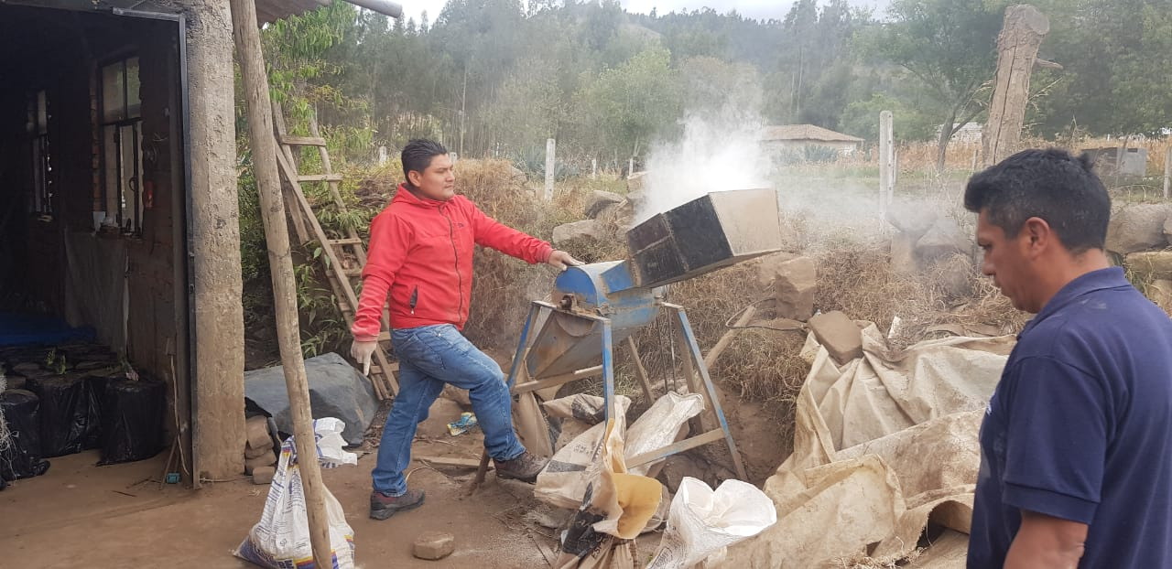
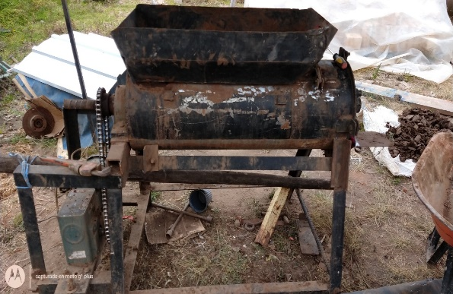
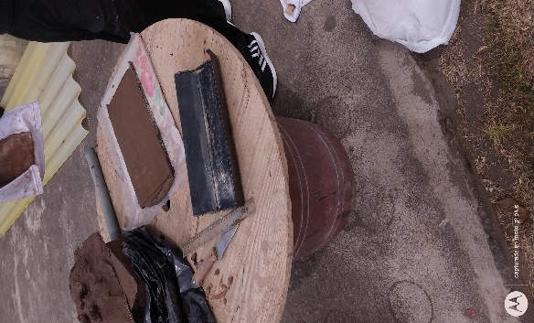
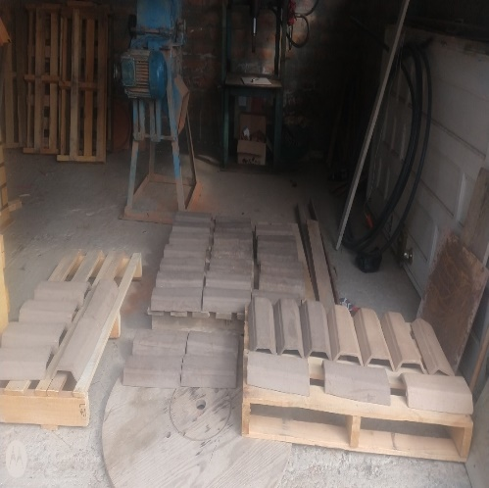
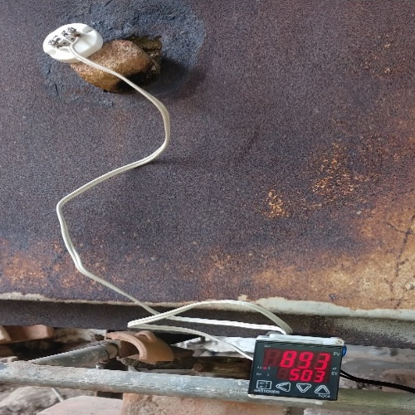
3.8.- Preparación de la pasta para fabricación de las tejas
Molienda de arcillas
Mezclado y amasado
Moldeo y Prensado
1
2
3
secado
Cocción
4
5

Slide 17
4.- Interpretación de los resultados
4.1.- Esquema de presentación de análisis y resultados

Slide 18
4.2.1- Resultados del Diseño Experimental
Previo a la elaboración de las tejas con los porcentajes formulados de polvos de acería se hizo un ensayo de prueba con porcentajes más altos 30-40-50% en peso de polvo de acería. Se sometió las tejas un proceso de secado simulando las condiciones de fabricación, trascurrido este tiempo se observó que las muestras no se desarmaron, luego se sometió las tejas a cocción hasta los 850°C, observando problemas de roturas, deformación, por lo que se decidió bajar los niveles de concentración para 5-10-15-20% en peso de polvo de acería.

Slide 19
4.3.- Análisis de varianza ANOVA ensayos flexión-Absorción mediante STATGRAPHICS.
Análisis de varianzas ANOVA para carga máxima polvo de acería
Análisis de varianza ANOVA para Absorción de humedad por polvo de acería
Fuente | Suma de Cuadrados | Gl | Cuadrado Medio | Razón-F | Valor-P
Entre grupos | 18357,9 | 4 | 4589,48 | 2,87 | 0,0495
Intra grupos | 31932,8 | 20 | 1596,64
Total (Corr.) | 50290,7 | 24
Fuente | Suma de Cuadrados | Gl | Cuadrado Medio | Razón-F | Valor-P
Entre grupos | 91,879 | 4 | 22,9698 | 1,64 | 0,2032
Intra grupos | 279,953 | 20 | 13,9976
Total (Corr.) | 371,832 | 24
Los resultados de carga máxima se analizaron estadísticamente, y el análisis de varianza (ANOVA). Puesto que el valor P de la prueba F es menor que 0,05 existe una diferencia estadísticamente significativa entre la media de Carga Máxima entre un nivel de Polvo de acería y otro, con un nivel del 95,0% de confianza.
. Los resultados de absorción de humedad por polvo de acería se analizaron estadísticamente y el análisis de varianza (ANOVA), indica puesto que el valor-P de la razón-F es mayor o igual que 0,05 existe una diferencia estadísticamente significativa entre la media de Absorción de humedad entre un nivel de Polvo de acería y otro, con un nivel del 95,0% de confianza.

Slide 20
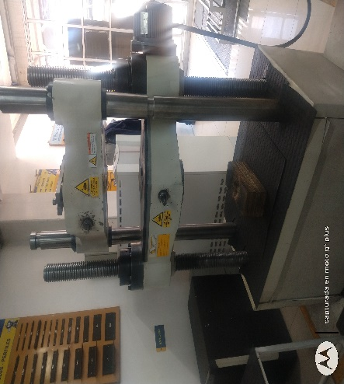
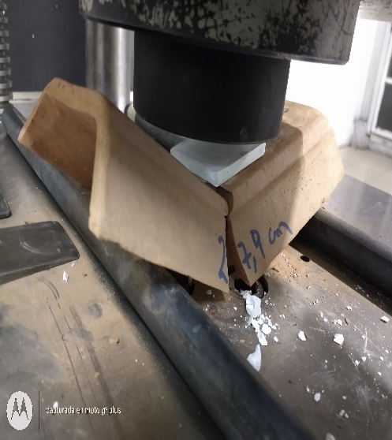
4.5- Resultados Ensayo a la Flexión
Carga vertical hasta la rotura
Maquina Universal de ensayos 600N
Número de Tratamientos | R (NÚMERO DE REPETICIONES)
 | Teja-1 | Teja-2 | Teja-3 | Teja-4 | Teja-5 | PROMEDIO
 | Unidades (kgf/cm2) |  |  |  |  | (Kgf/cm2)
0% POLVO ACERÍA | 147,22 | 108,78 | 97,89 | 101,88 | 108,10 | 112,77
5% POLVO ACERIA | 138,19 | 108,90 | 156,93 | 152,96 | 106,30 | 132,66
10% POLVO ACERIA | 156,32 | 126,19 | 130,01 | 163,67 | 62,58 | 127,75
15% POLVO ACERIA | 105,16 | 156,30 | 192,15 | 230,21 | 245,69 | 185,90
20% POLVO ACERIA | 154,87 | 166,32 | 201,22 | 97,51 | 217,96 | 167,58
Fuente: (NOVACERO, Laboratorio de Calidad, 2019)

Slide 21
4.6- Resultados a la Absorción de agua
Número de Tratamientos | R (NÚMERO DE REPETICIONES)
 | Teja-1 | Teja-2 | Teja-3 | Teja-4 | Teja-5 | PROMEDIO
 | Unidades (%) |  |  |  |  | %
0% POLVO ACERÍA | 18,31 | 9,65 | 14,10 | 13,15 | 22,27 | 15,50
5% POLVO ACERIA | 13,82 | 16,70 | 12,29 | 15,93 | 11,67 | 14,08
10% POLVO ACERIA | 7,23 | 15,84 | 18,90 | 16,37 | 13,10 | 14,29
15% POLVO ACERIA | 13,80 | 17,40 | 8,53 | 10,80 | 10,24 | 12,15
20% POLVO ACERIA | 13,77 | 10,41 | 8,34 | 5,89 | 11,74 | 10,03
Fuente: (NOVACERO, Laboratorio de Calidad, 2019)

Slide 22
4.7 Resultados de los elementos residuales en la Teja 15% polvo de acería
Resultados de las pruebas de lixiviación
Muestra | Determinación | Resultados (mg/l) | Límite de descarga al sistema de alcantarillado publico Máximo Permisible (mg/l) | Cumplimiento
Teja #1 15%-PA | Fe | 20,5 | 25 | Si
 | Pb | 0.475 | 0,5 | Si
 | Cd | <0,01 | 0,02 | Si
 | Cr | 0,45 | 0,5 | Si
 | Zn | 5,09 | 10 | Si
Fuente: (UNACH, 2019)

Slide 23
5.- Conclusiones
El ecodiseño resultante considera la disminución de recursos (suelo-agua y energía), generando un beneficio económico y una considerable reducción al impacto sobre el medio ambiente. Los resultados arrojan que por cada teja de 1 kg fabricada con el 15% de polvo de acería se ahorra (150 gr de arcilla recurso-suelo).
Se determinó las características físicas y químicas de la materia prima para la elaboración de teja cerámica los resultados fueron, Fe 34.83%, Zn 42.93% en mayor porcentaje, y en menores concentraciones Cr, Cd, Pb con el 0,51%, 0,10% y 1,266% en polvo de acería, y para la arcilla roja Fe 17.946%, Zn 0.497% en mayor porcentaje y en menores concentraciones 0,045% Cr, 0,05% Pb.

Slide 24
5.- Conclusiones
De las 5 formulaciones realizadas la formulación al 15% en peso de polvo de acería dio los mejores resultados de Absorción, cuya media aritmética fue de 12,16%. Los de resistencia de flexión fue de 185.9 kgf/cm². En cuanto al análisis de lixiviados los parámetros analizados en el laboratorio acreditado de Servicios Ambientales de la UNACH arrojaron los siguientes resultados Fe 20.52 mg/l, Cr 0,45 mg/l, Cd 0.013 mg/l, Pb 0.475 mg/l, y Zn 5.1 mg/l.
Del total de 40 ton/mes reportadas por la empresa, se puede aprovechar 6 ton del residuo como materia prima reciclada. Con esto se obtiene 12000 USD de beneficio económico al mes que la empresa dejaría de pagar por la gestión del polvo, costo que llegaría al valor de 144.000 dólares que corresponde a 72 ton de residuo aprovechado anualmente.
Como valor agregado se hizo un vidriado de la teja a fin de mantener la calidad de está impidiendo que la porosidad de la teja aumente con el paso del tiempo, garantizando con ello una impermeabilidad, con esto esperamos lograr un tiempo de vida útil de 50-60 años.

Slide 25
6.- Recomendaciones
Evaluar la vida útil de las tejas fabricadas con polvo de acería mediante un análisis de ciclo de vida, considerando todos los factores y condiciones ambientales a las que está expuesta una teja cerámica para la construcción.
Si se implementará esta propuesta de reusó del polvo de acería para fabricar tejas, se recomienda generar un inventario de ciclo de vida (ICV) a fin de cuantificar todos los consumos de materias primas, energía y las emisiones a la atmosfera y vertidos al agua.
Se recomienda realizar más estudios con un uso de mayor porcentaje de polvos de acería por ejemplo en la fabricación de ladrillos cerámicos.
Se recomienda estudiar el uso de polvo de acería en la producción de otros materiales no cerámicos, como en la fabricación de cementos y morteros para la construcción.

Slide 26
MUCHAS GRACIAS POR SU ATENCIÓN

